Slide 1
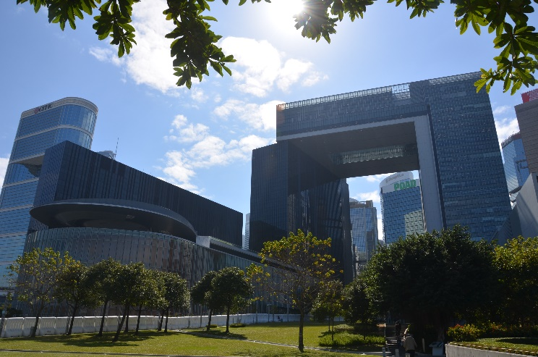
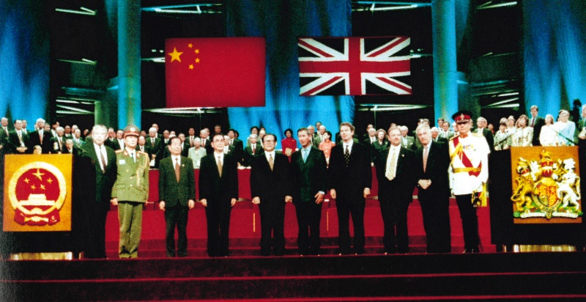
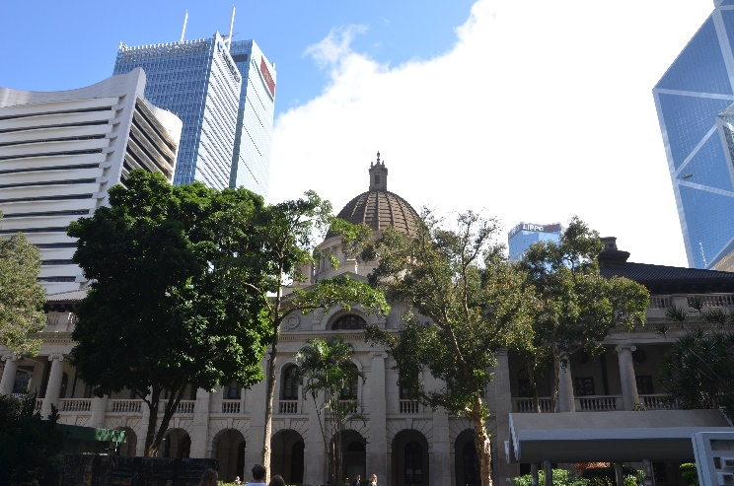
回歸事件簿
教育局課程發展處

Slide 2
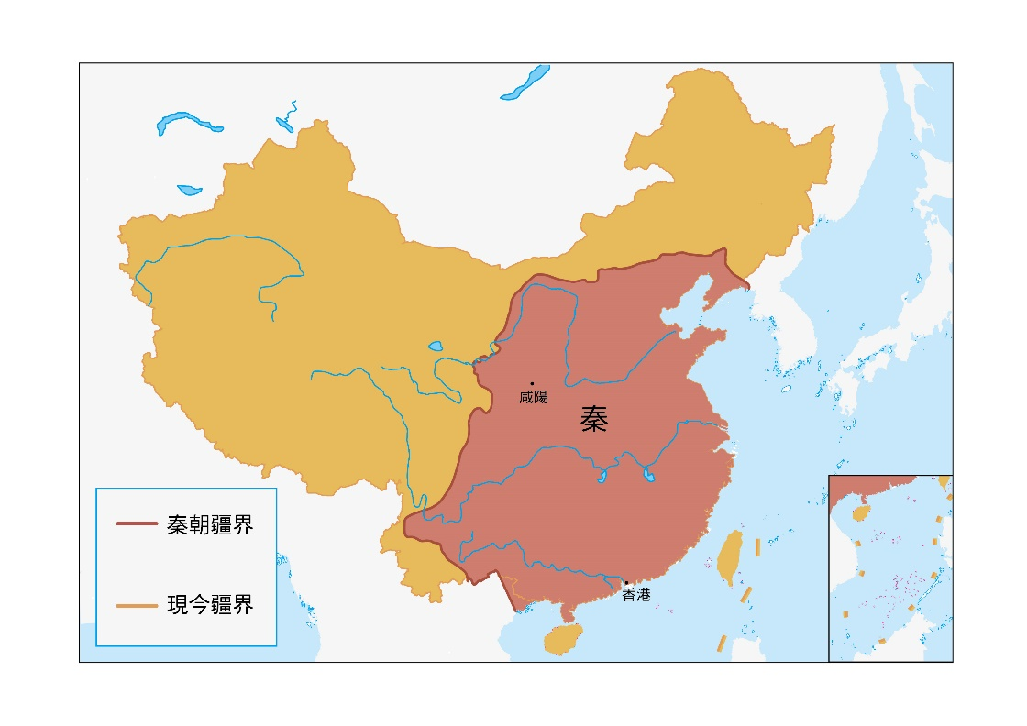
香港自古以來就是中國領土
秦朝的統一
  版圖－香港 正式成為中國版圖的一部分

Slide 3
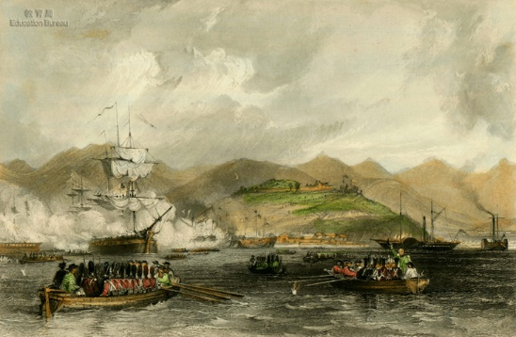
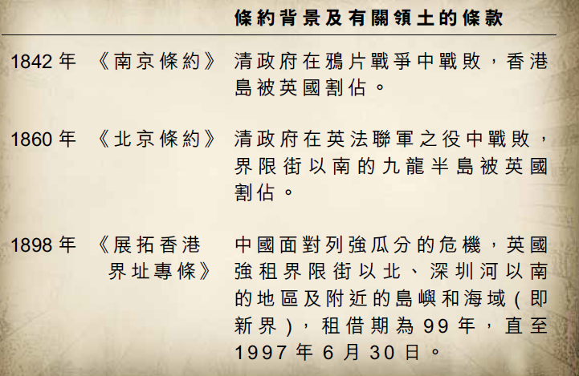
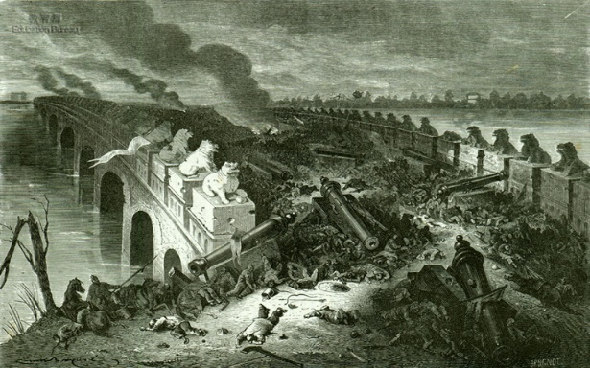
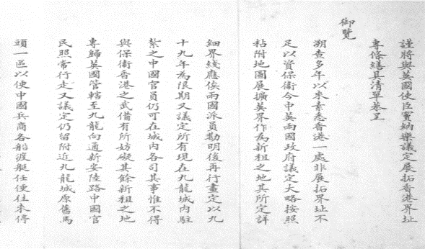
1840年鴉片戰爭以後香港被英國佔領
1840-42第一次鴉片戰爭
1856-60第二次鴉片戰爭
1841年英國攻佔定海
1898《展拓香港界址專條》
1860年八里橋戰役

Slide 4
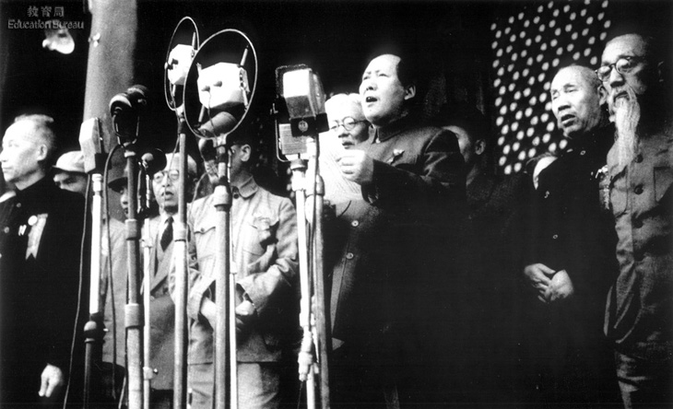
1949年10月1日中華人民共和國成立
1949年10月1日，中國共產黨中央委員會主席毛澤東在北京天安門城樓宣布中華人民共和國中央人民政府成立，中國人民站起來了。

Slide 5
1971年恢復中華人民共和國在聯合國的
合法權利
聯合國大會第二十六屆會議
大會決議
二七五八(二十六)．恢復中華人民共和國在聯合國的合法權利
大會，
回顧聯合國憲章的原則，
考慮到，恢復中華人民共和國的合法權利對於維護聯合國憲章和聯合國組織根據憲章所必須從事的事業都是必不可少的，
承認中華人民共和國政府的代表是中國在聯合國組織的唯一合法代表，中華人民共和國是安全理事會五個常任理事國之一，
決定：恢復中華人民共和國的一切權利，承認她的政府的代表為中國在聯合國組織的唯一合法代表並立即把蔣介石的代表從它在聯合國組織及其所屬一切機構中所非法佔據的席位上驅逐出去。
一九七一年十月二十五日，
第一九七六次全體會議。

Slide 6

1972年從殖民地名單中刪去香港和澳門
1972年3月8日中國常駐聯合國代表黃華先生致函聯合國非殖民化特別委員會主席，明確宣佈：「香港、澳門是屬於歷史上遺留下來的帝國主義強加於中國的一系列不平等條約的結果。香港和澳門是被英國和葡萄牙當局佔領的中國領土的一部分，解決香港、澳門問題完全是屬於中國主權範圍內的問題，根本不屬於通常的『殖民地』範疇。因此，不應列入反殖宣言中適用的殖民地地區的名單之內。」
在聯合國確認香港從殖民地名單中刪除後，聯合國《給予殖民地國家和人民獨立宣言》（1960）自然也不適用於香港，故所謂「香港獨立」或「香港前途自決」在國際法中根本無任何適用依據。
聯合國非殖民化特別委員會於1972年6月15日通過決議，向聯合國大會建議從殖民地名單中刪去香港和澳門。1972年11月2日，聯合國大會以99票對5票【2908 (XXVII)】，通過了聯合國非殖民化特別委員會的有關報告。

Slide 7
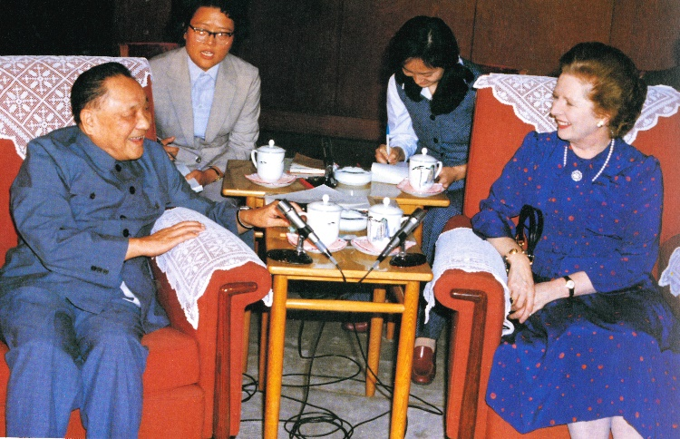
1982年中英開始就香港前途問題進行談判
英方立場：想以主權換治權。
1982年9月英國首相戴卓爾夫人訪京至1983年6月為中英談判第一階段，1983年7月至1984年9月草簽《中英聯合聲明》為第二階段。
中方立場：我們從來沒有承認過三條不平等條約，主權一直屬於我們中國，這很明確，沒有討論的餘地。
鄧小平在1982年9月24日會見英國首相戴卓爾夫人

Slide 8
1982年通過的八二憲法加入了第三十一條
憲法是國家的根本法，是治國安邦的總章程，具有最高的法律地位、法律權威、法律效力。
1982年12月4日第五屆全國人民代表大會第五次會議通過的八二憲法加入了第三十一條：
國家在必要時得設立特別行政區。在特別行政區內實行的制度按照具體情況由全國人民代表大會以法律規定。
《憲法》第三十一條為《基本法》的制定提供了法律依據。香港特別行政區的憲制基礎，建基於國家《憲法》和《基本法》。《憲法》是《基本法》的最終依據。

Slide 9
1984年12月19日《中英聯合聲明》
1984年12月19日，《中英聯合聲明》正式簽字儀式在北京人民大會堂舉行，中英兩國政府首腦分別代表本國政府簽署；除兩國政府代表外，有百餘人組成的香港各界人士觀禮團應邀出席。
《中英聯合聲明》包含一個主體文件和三個附件。
主體文件的主要重點包括：
一、 中華人民共和國政府聲明：收回香港地區（包括香港島、九龍和“新界”，以下稱香港）是全中國人民的共同願望，中華人民共和國政府決定於1997年7月1日對香港恢復行使主權。
二、 聯合王國政府聲明：聯合王國政府於1997年7月1日將香港交還給中華人民共和國。
三、 中華人民共和國政府聲明，對香港有十二條基本方針政策。

Slide 10
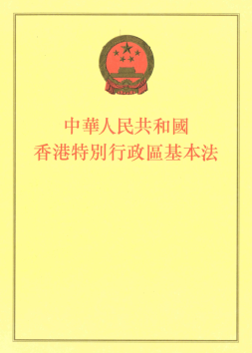
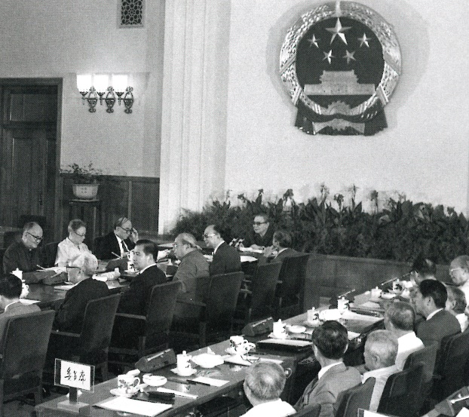
《基本法》的起草和頒布
1985年第六屆全國人民代表大會成立基本法起草委員會，並委託該委員會的香港委員籌組一個有廣泛代表性的基本法諮詢委員會。後者在香港前後進行兩次諮詢，共收到近八萬份的意見和建議。
1990年4月4日
第七屆全國人民代表大會第三次會議通過《中華人民共和國香港特別行政區基本法》和香港特別行政區的區旗和區徽圖案。
中華人民共和國主席令第二十六號予以公布，自1997年7月1日起實施。

Slide 11
「一國兩制」下的高度自治
《基本法》
第二條 全國人民代表大會授權香港特別行政區依照本法的規定實行高度自治，享有行政管理權、立法權、獨立的司法權和終審權。
國務院新聞辦公室《“一國兩制”在香港特別行政區的實踐》白皮書(2014年)：
香港特別行政區的高度自治權不是固有的，其唯一來源是中央授權… …高度自治權的限度在於中央授予多少權力，香港特別行政區就享有多少權力，不存在“剩餘權力”。

Slide 12
1997年7月1日起設立香港特別行政區和
實施《基本法》
香港特別行政區除保持原有的資本主義制度和生活方式五十年不變，在高度自治下，政治體制方面有所進展。
回歸後
行政長官由通過選舉委員會（第一任時為推選委員會）選舉產生，由中央人民政府任命
第一、二屆立法會包括功能界別、選舉委員會和地區直選產生的議員，第三屆開始功能界別和地區直選產生的議員各佔議會一半的席位
負責終審的是位於香港特別行政區的終審法院
回歸前
總督由英國皇室任命
立法局在1984年非官守議員的人數首次超越官守議員的人數；1985年首次有間接選舉產生的議員（少於45%）
負責終審的是位於倫敦的樞密院司法委員會

Slide 13
參考資料網址
參考資料 | 網址
聯合國大會第二十六屆會議 大會決議二七五八(二十六)．恢復中華人民共和國在聯合國的合法權利 | https://www.un.org/zh/ga/26/res/ares2758.html
中華人民共和國政府和大不列顛及北愛爾蘭聯合王國政府關於香港問題的聯合聲明 (1984年12月19日) | https://www.cmab.gov.hk/tc/issues/jd2.htm
《中華人民共和國憲法》及《中華人民共和國香港特別行政區基本法》全文 | https://www.basiclaw.gov.hk/tc/basiclawtext/index.html
《“一國兩制”在香港特別行政區的實踐》白皮書 (全文) | http://www.scio.gov.cn/tt/Document/1372801/1372801.htm

